Slide 1
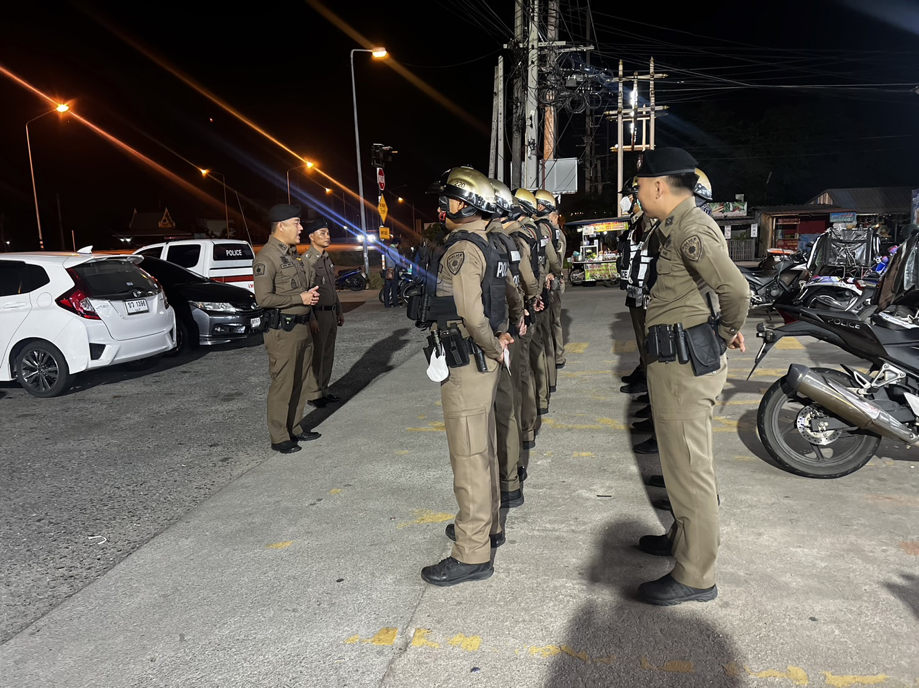
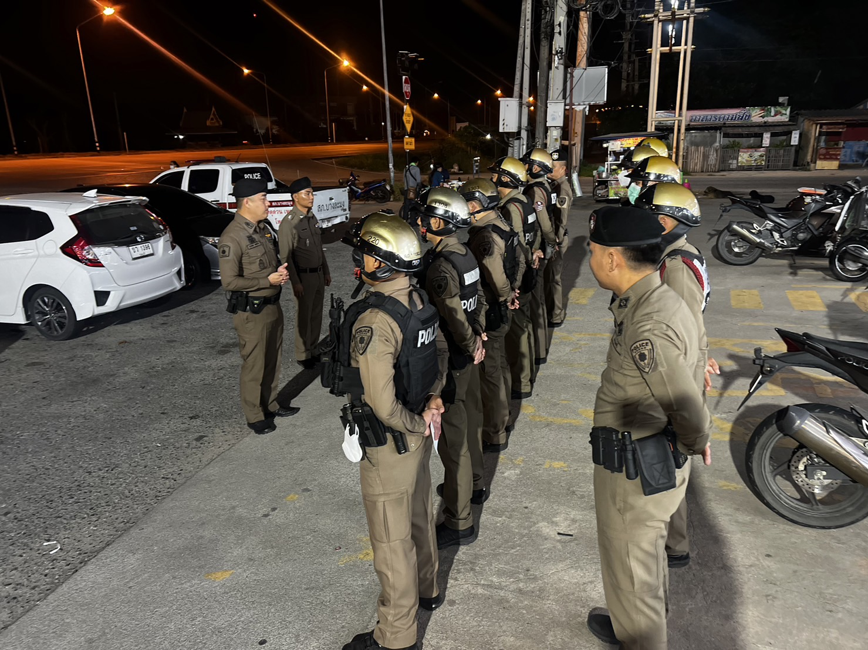
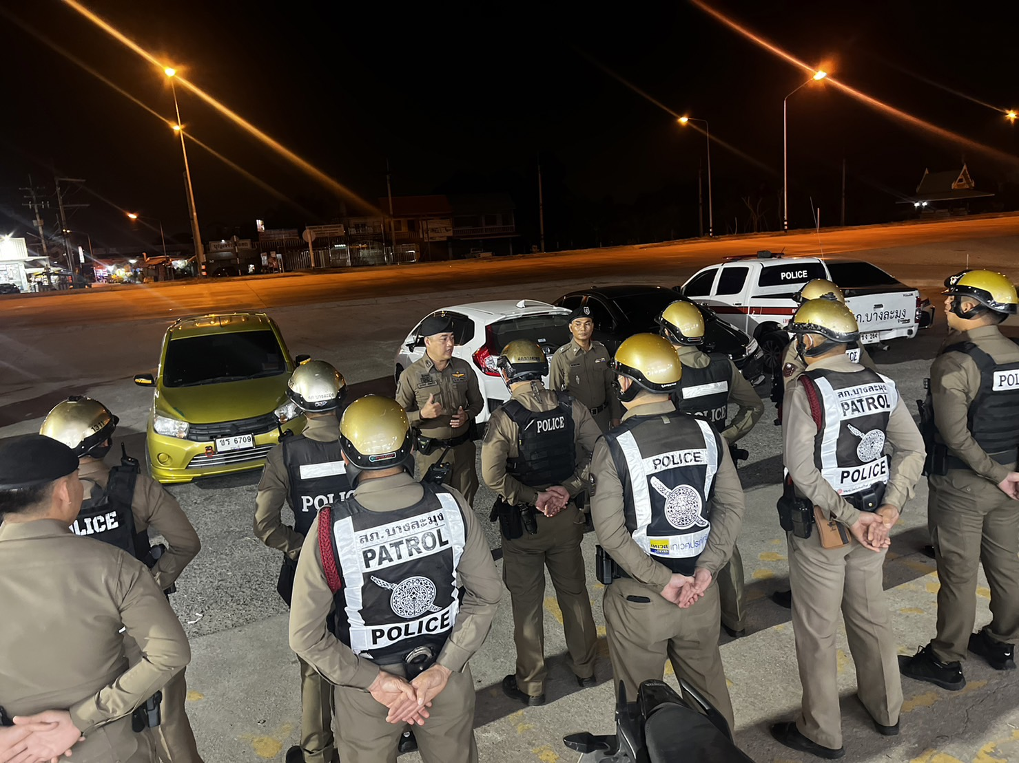
ผลการปฏิบัติงานประจำเดือนตุลาคม
ประจำปีงบประมาณ พ.ศ. 2568
สถานีตำรวจ สภ.บางละมุง
3. งานป้องกันปราปบราม
เมื่อวันที่ 11 ตุลาคม 2567 ภายใต้การอำนวยการของ พ.ต.อ.นาวิน สินธุรัตน์ ผกก.สภ.บางละมุง ,
มอบหมายให้ พ.ต.ท.ศุภวัฒน์ ลัทธปรีชา รอง ผกก.ป.สภ.บางละมุง พ.ต.ต.อสุริยา กล้าหาญ สวป.(ชส.) ปล่อยแถว
ชี้แจง เจ้าหน้าที่ตำรวจ สภ.บางละมุง เพื่อกำชับการปฏิบัติตามข้อสั่งการของผู้บังคับบัญชา ในมาตรการการป้องกันการแข่งรถในทาง ร้านสะดวกซื้อ 7-11 ทางเข้าวัดสันติคาม ฝั่งขาเข้าระยอง ป้องปรามเด็กวัยรุ่นรวมตัวกันแข่งขันรถในทาง สร้างความเดือดร้อนให้กับชาวบ้าน โดยจากการตรวจสอบตลอดเส้นทางถนนสาย 36 ไม่พบกลุ่มวัยรุ่นรวมตัวกันแข่งขันรถแต่อย่างใด เข้าหน้าที่จึงตรึงกำลังประจำจุดแยกยูเทิร์นกลับรถ เพื่อเป็นการป้องปรามในเบื้องต้น

Slide 2
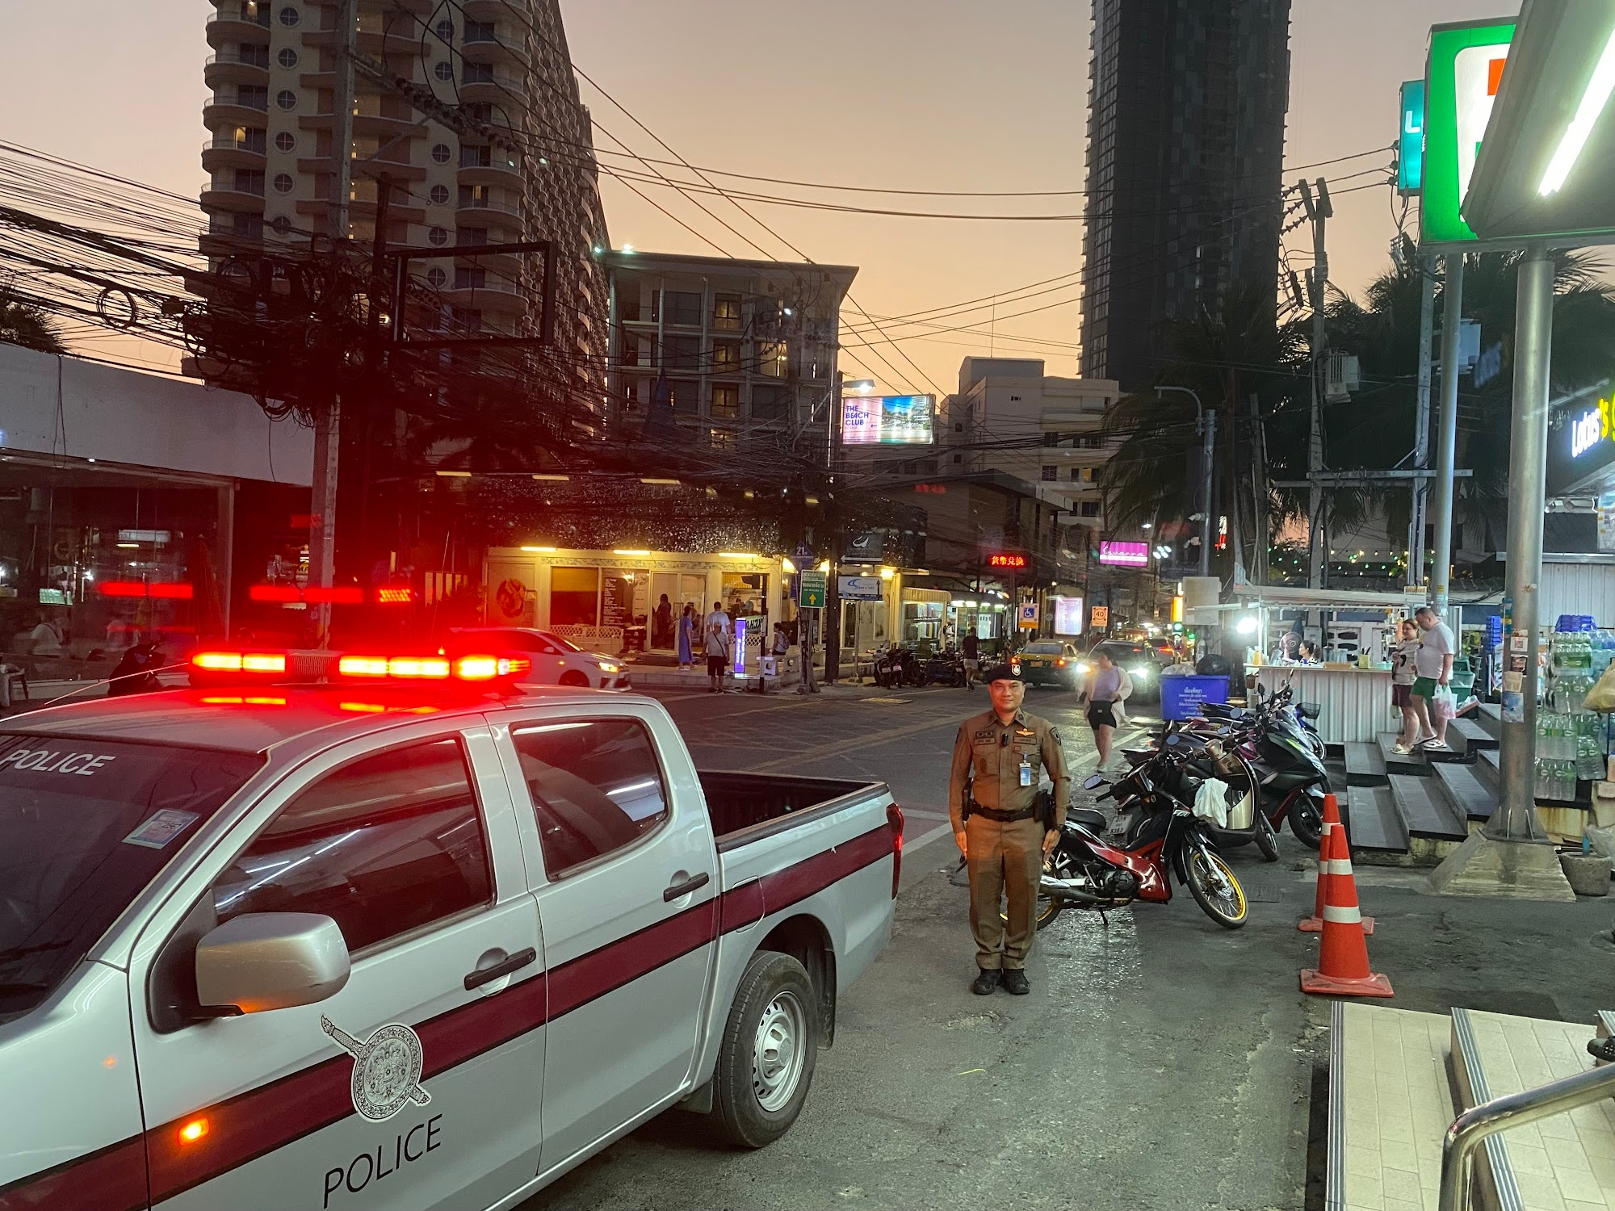
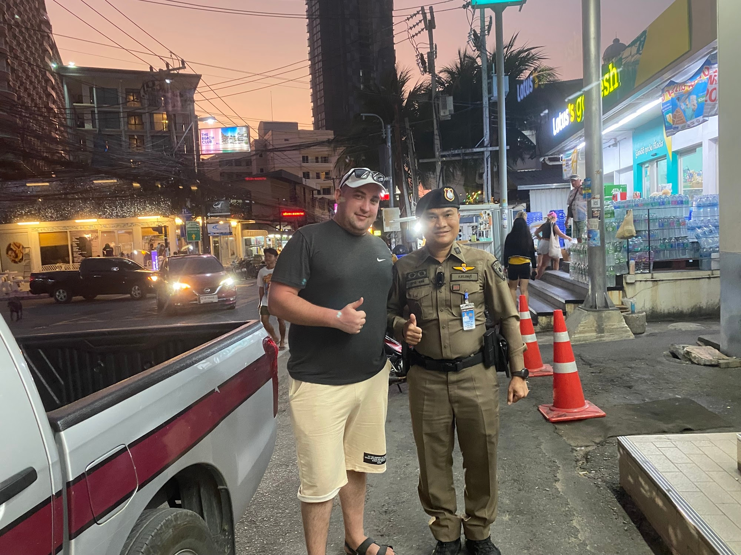
ผลการปฏิบัติงานประจำเดือนตุลาคม
ประจำปีงบประมาณ พ.ศ. 2568
สถานีตำรวจ สภ.บางละมุง
3. งานป้องกันปราปบราม
เมื่อวันที่ 15 ตุลาคม 2567 ภายใต้การอำนวยการของ พ.ต.อ.นาวิน สินธุรัตน์ ผกก.สภ.บางละมุง ,
พ.ต.ท.ศุภวัฒน์ ลัทธปรีชา รอง ผกก.ป.สภ.บางละมุง พ.ต.ต.สุชาติ ดุสดี สวป.สภ.บางละมุง ตรวจป้องกันเหตุนักท่องเที่ยว จุดเสี่ยง จุดหล่อแหลม ซอยนาเกลือ 12 - 16 ตามมาตรการป้องกันเหตุประทุษร้ายต่อทรัพย์ และความปลอดภัยในทรัพย์สินนักท่องเที่ยว และ เพื่อลดความหวาดระแวงภัยจากอาชญากรรม

Slide 3
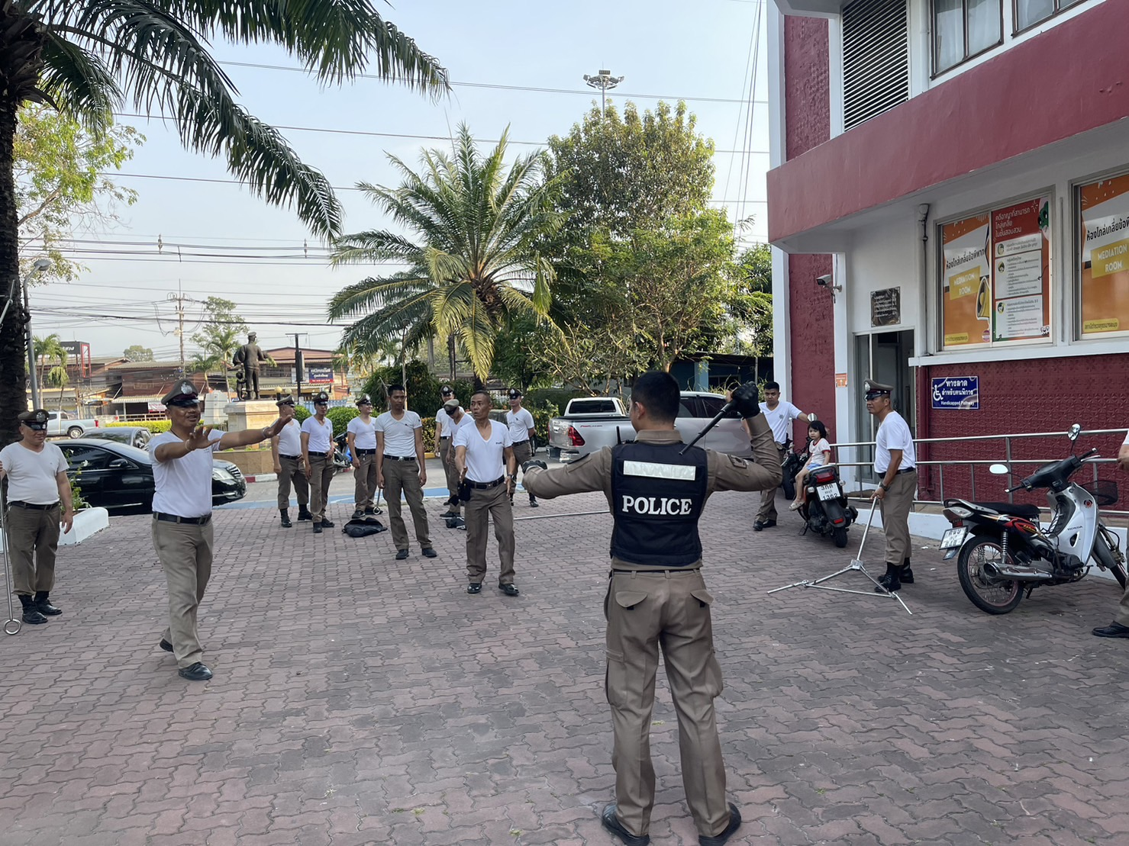
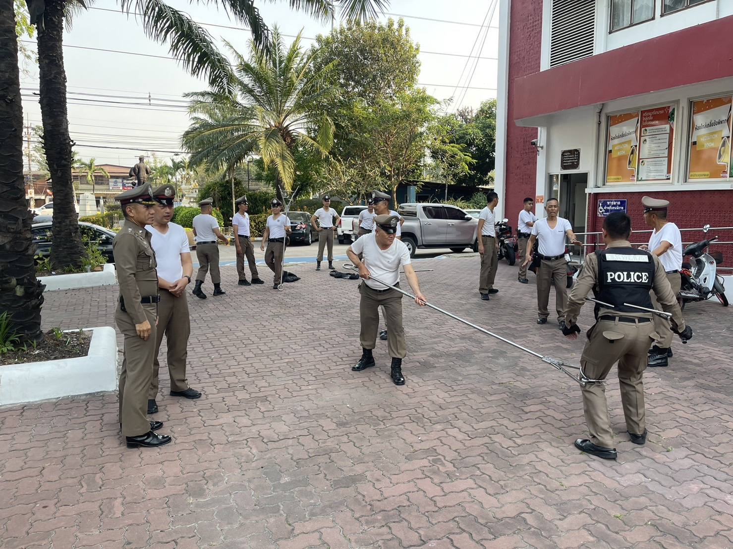
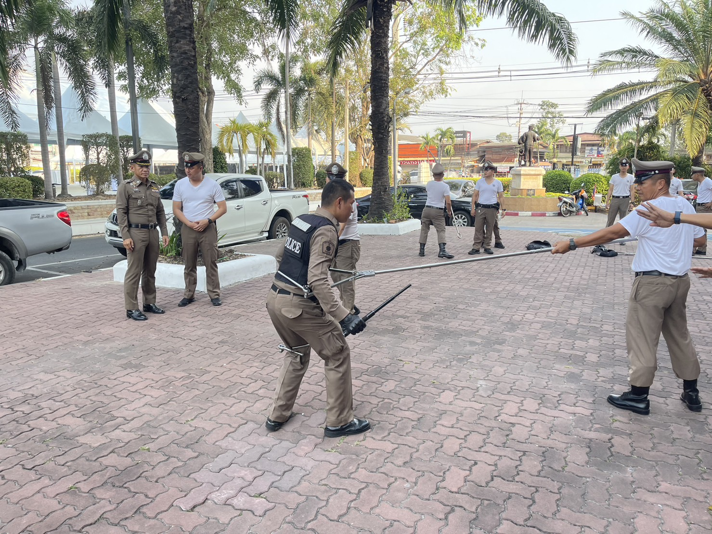
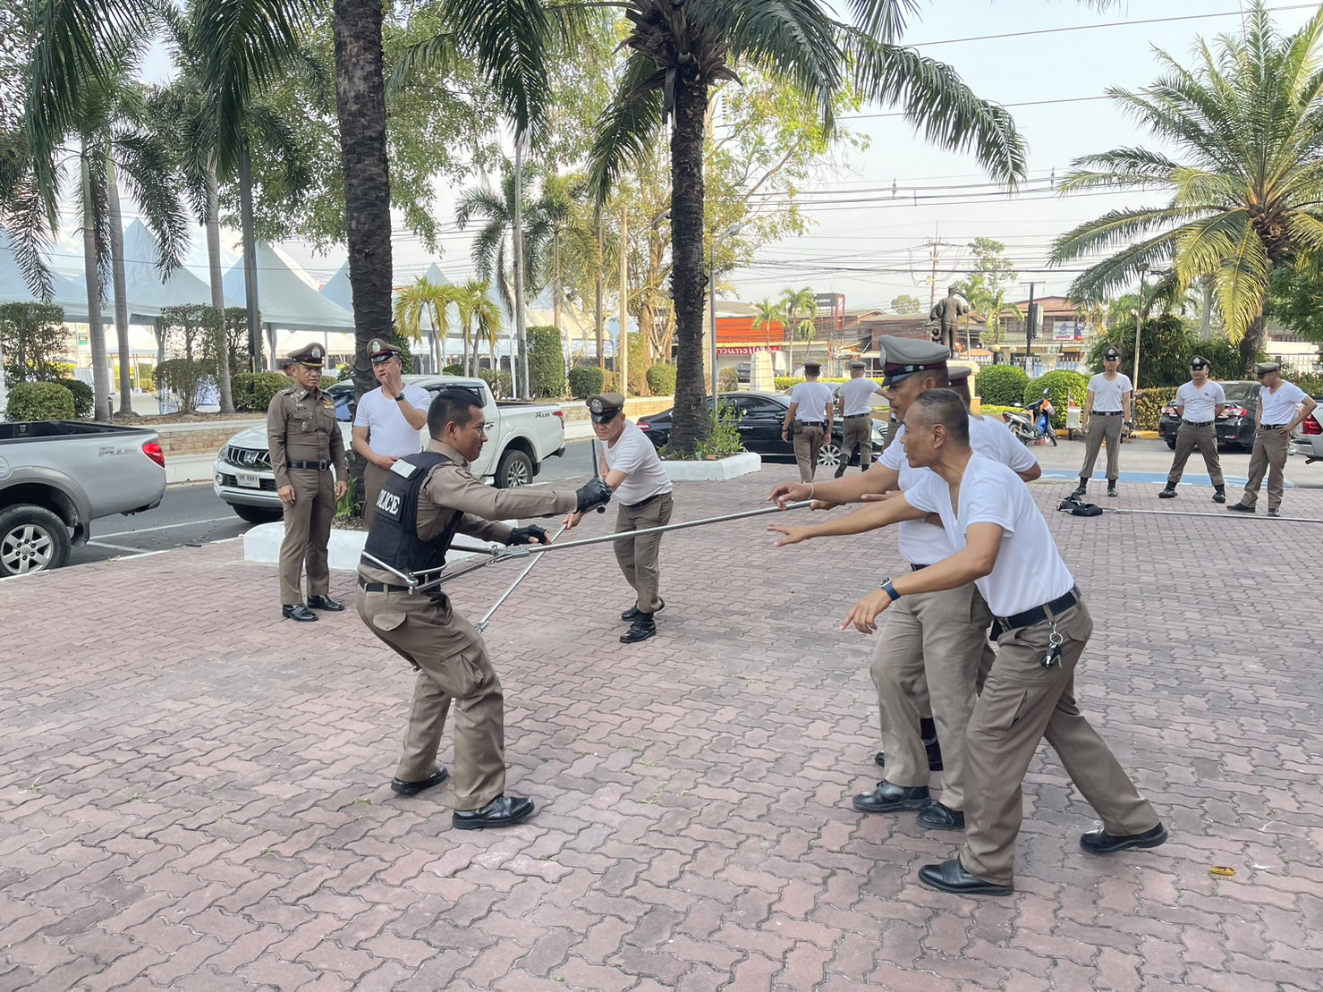
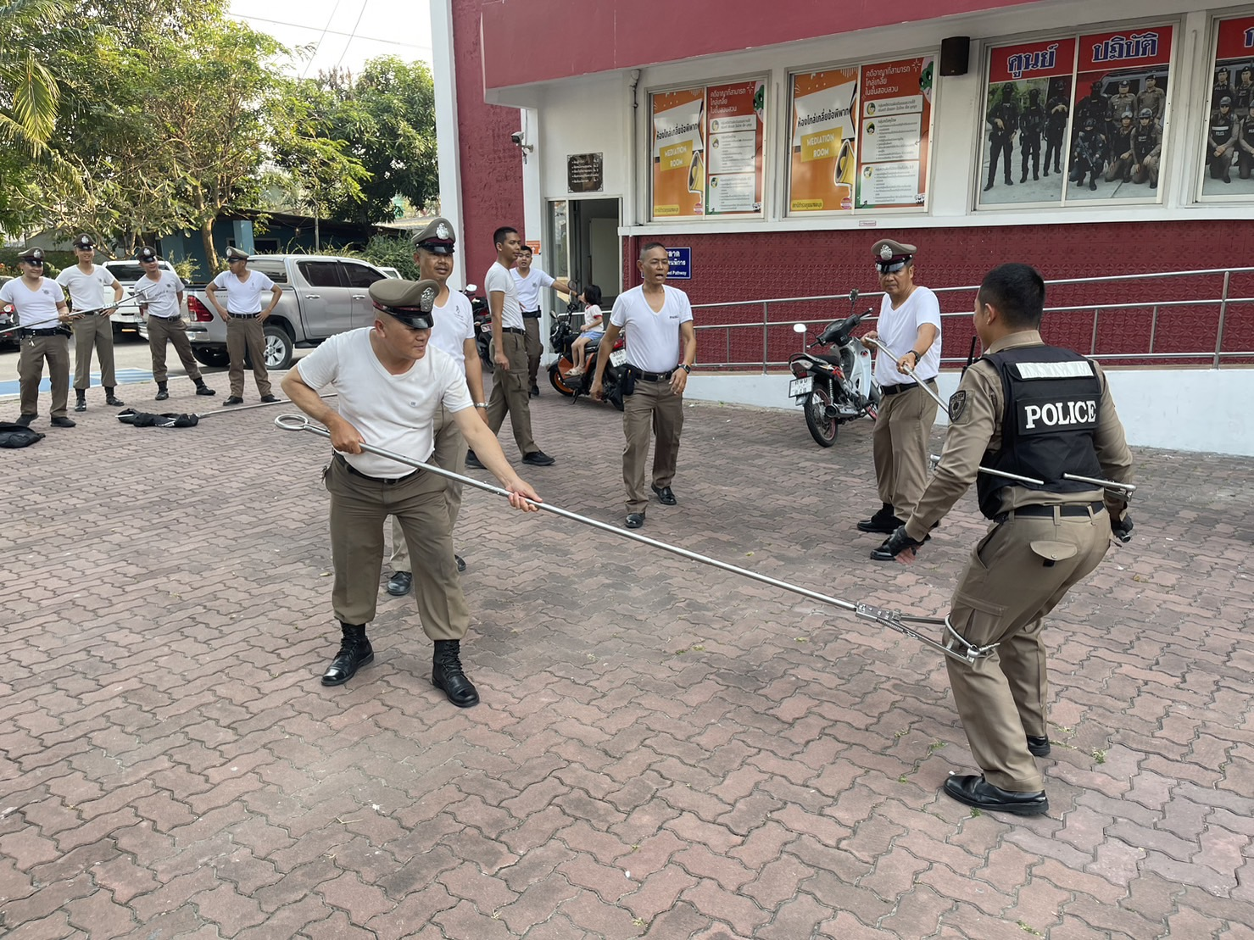
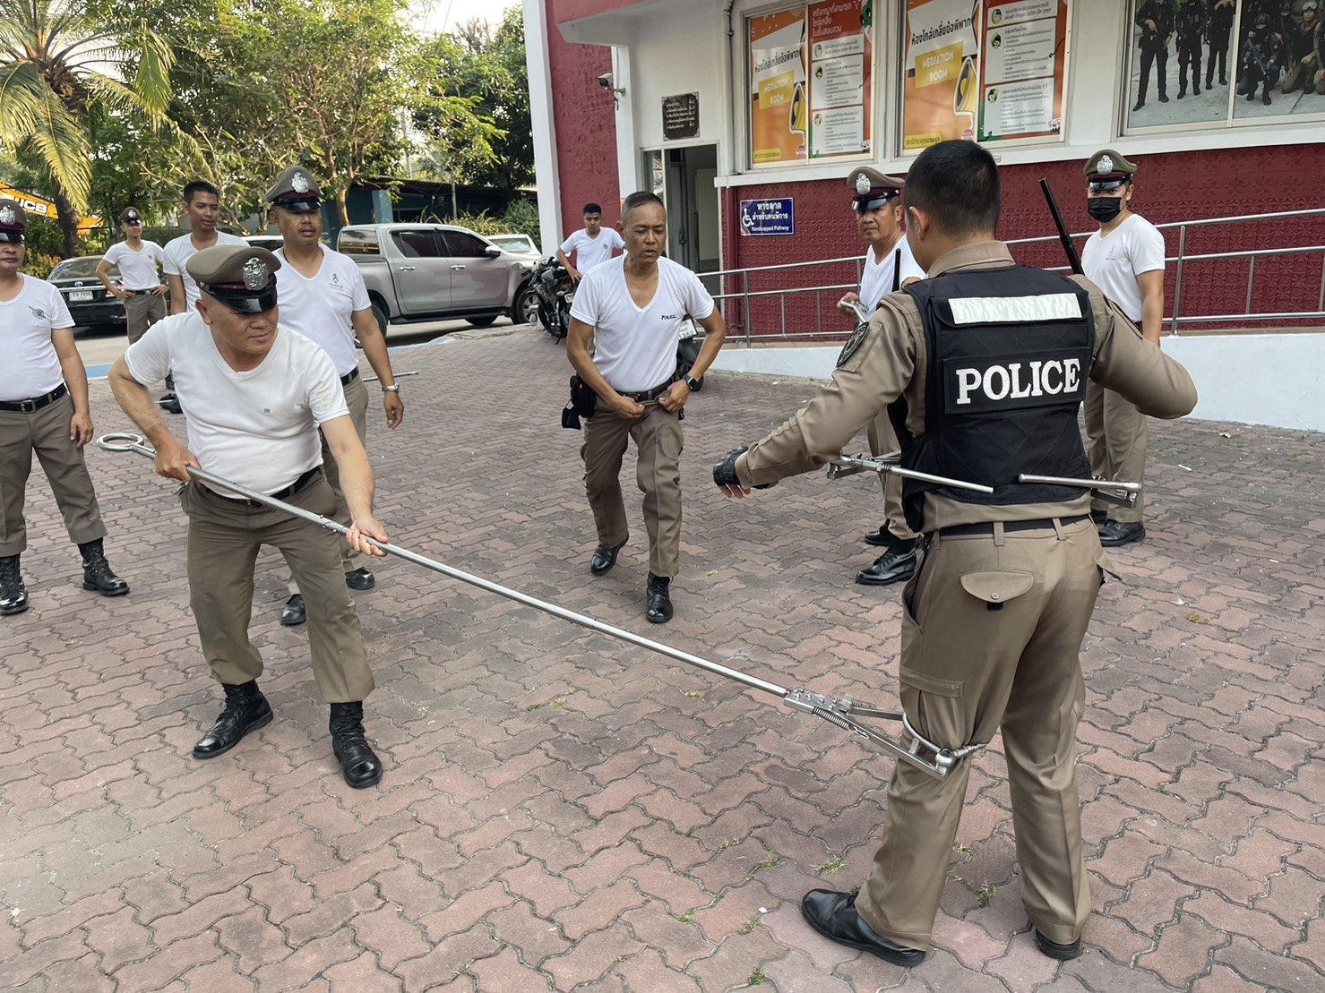
ผลการปฏิบัติงานประจำเดือนตุลาคม
ประจำปีงบประมาณ พ.ศ. 2568
สถานีตำรวจ สภ.บางละมุง
3. งานป้องกันปราปบราม
เมื่อวันที่ 24 ตุลาคม 2567 พ.ต.อ.นาวิน สินธุรัตน์ ผกก.สภ.บางละมุง ,พ.ต.ท.ศุภวัฒน์ ลัทธปรีชา รอง ผกก.ป.สภ.บางละมุง , พ.ต.ต.สุชาติ ดุสดี สวป.สภ.บางละมุง ,พ.ต.ต.สุริยา กล้าหาญ ควบคุมการฝึกทบทวนทางยุทธวิธี active shooter การปฏิบัติตามขั้นตอนการระงับ และป้องกันเหตุต่างๆ ตามแนวทางที่ ตร.กำหนด ให้กับข้าราชการตำรวจงานป้องกันปราบปราม ณ ลานหน้าอาคารที่ทำการ สภ.บางละมุง

Slide 4
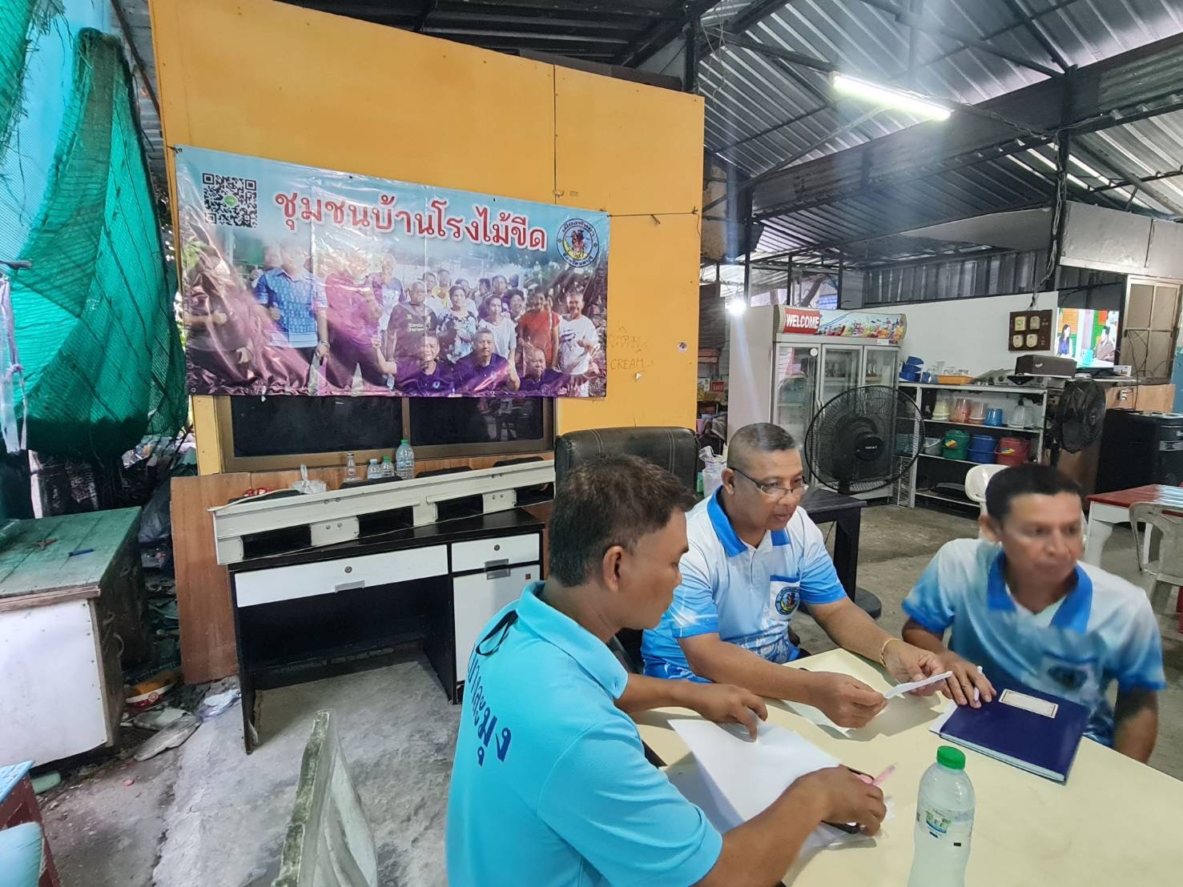
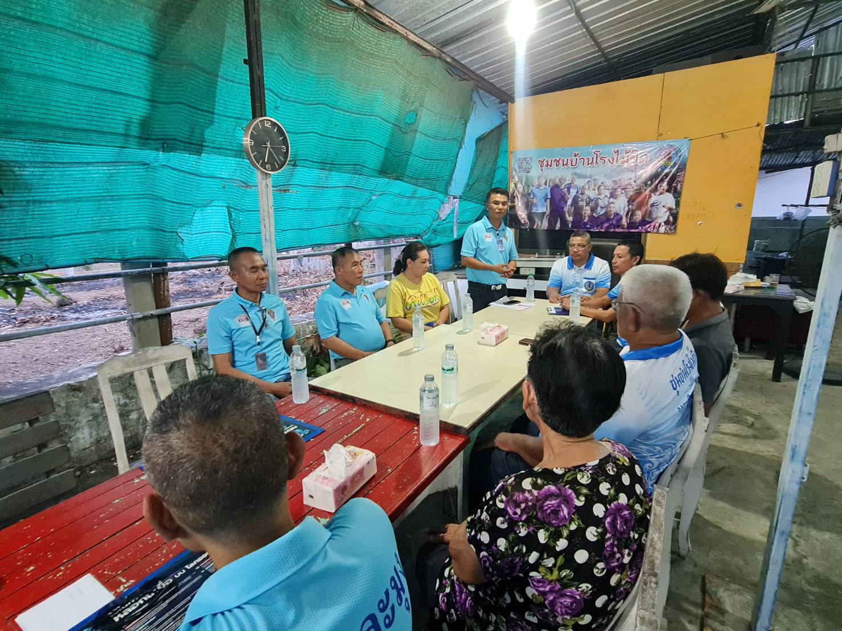
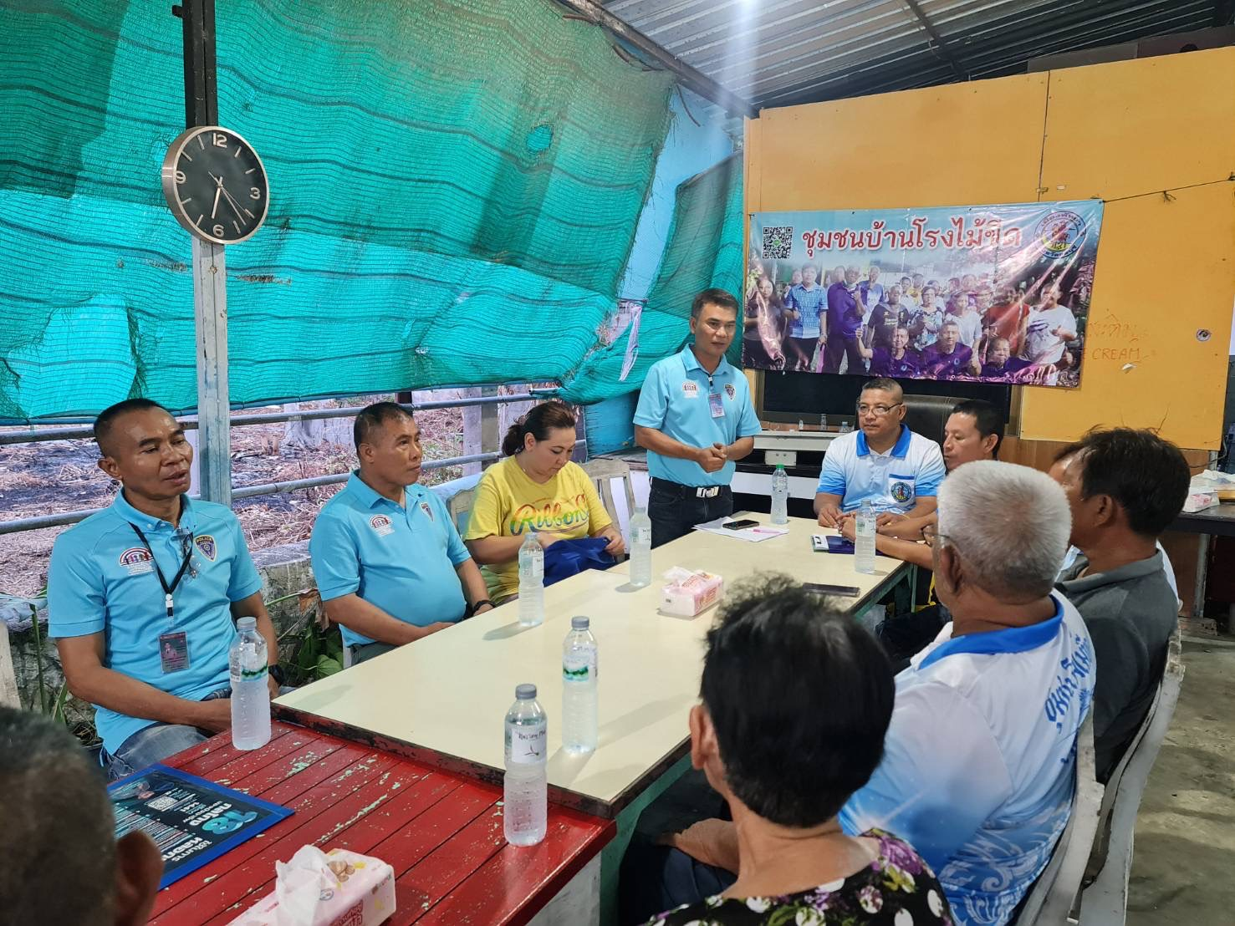
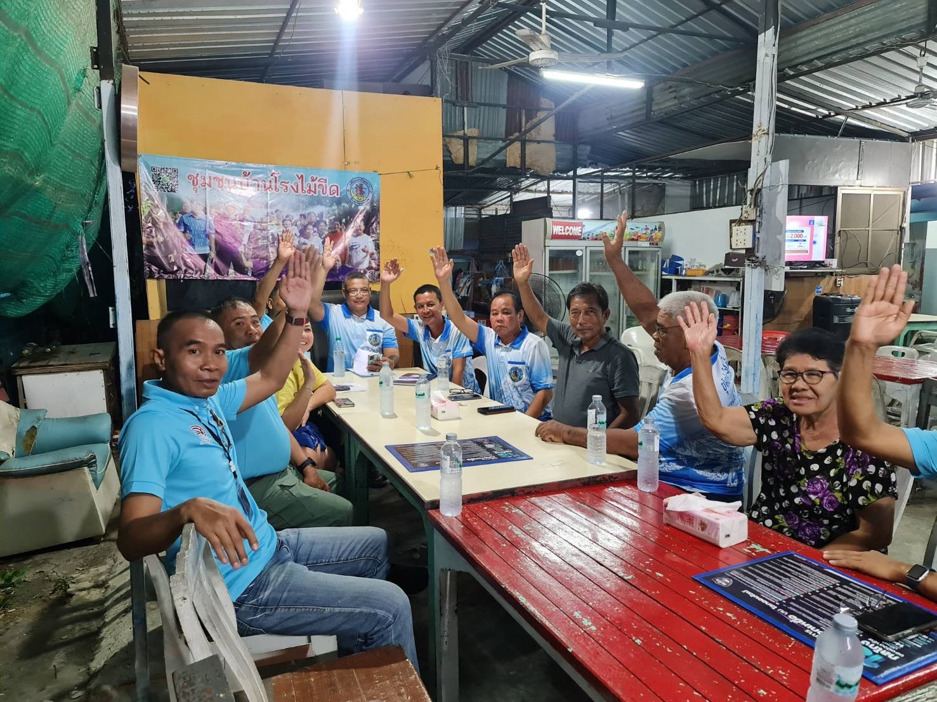
ผลการปฏิบัติงานประจำเดือนตุลาคม
ประจำปีงบประมาณ พ.ศ. 2568
สถานีตำรวจ สภ.บางละมุง
3. งานป้องกันปราปบราม
เมื่อวันที่ 25 ตุลาคม 2567 พ.ต.อ.นาวิน สินธุรัตน์ ผกก.สภ.บางละมุง พ.ต.ท.ศุภวัฒน์ ลัทธปรีชา
รอง ผกก.ป.บางละมุง มอบหมายให้ พ.ต.ต.สุชาติ ดุสดี สวป สภ.บางละมุง พ.ต.ต.สุริยา กล้าหาญ สวป.(ชส) สภ.บางละมุง พร้อมชุดปฏิบัติการมวลชนสัมพันธ์สถานีตำรวจบางละมุงพบปะตรวจเยี่ยมผู้นำชุมชน ตามโครงการ แสวงหาความร่วมมือกับประชาชนและลงพื้นที่ตรวจเยี่ยมชุมชนโรงไม่ขีด ม.8 ต.หนองปลาไหล อ.บางละมุง
จ.ชลบุรี มีคณะกรรมการผู้นำชุมชนและสมาชิกในชุมชนเข้าร่วมโครงการประมาณ 19 คน โดยประชาสัมพันธ์ในหัวข้อ ดังนี้
1. วิธีการป้องกันอาชญากรรม การป้องกันการแพร่ระบาดของยาเสพติดในหมู่บ้าน/ชุมชน
2.แจ้งเตือนภัยคุกคามทางออนไลน์หรือมาในรูปแบบต่างในสถานการณ์ปัจจุบันให้กับชาวบ้านได้รับทราบ
4. แนะนำเบอร์แจ้งเหตุ 191 และเบอร์ของ สภ.เมืองชลบุรี
5.ข้อมูลเบาะแสผู้ค้า ผู้เสพยาเสพติดและบุคคลจิตเวชในหมู่บ้าน/ชุมชน
6.ประชาสัมพันธ์ให้ผู้ปกครองช่วยดูแลเด็กและเยาวชน ห้ามออกนอกเคหะสถานหลัง 22.00 น.
7.ประชาสัมพันธ์เกี่ยวกับการใช้รถใช้ถนนในช่วงเทศกาลสงกรานต์
หลังจากเสร็จสิ้นการบรรยายให้ความรู้กับชุมแล้วตัวแทนชุมชนได้กล่าวขอบคุณเจ้าหน้าที่ตำรวจ สภ.บางละมุง ที่มาให้ความรู้กับชุมชุนทั้งนี้จะได้นำข้อมูลเหล่านั้นไปใช้เพื่อก่อให้เกิดประโยชน์ต่อตนเองและชุมชนต่อไป

Slide 5
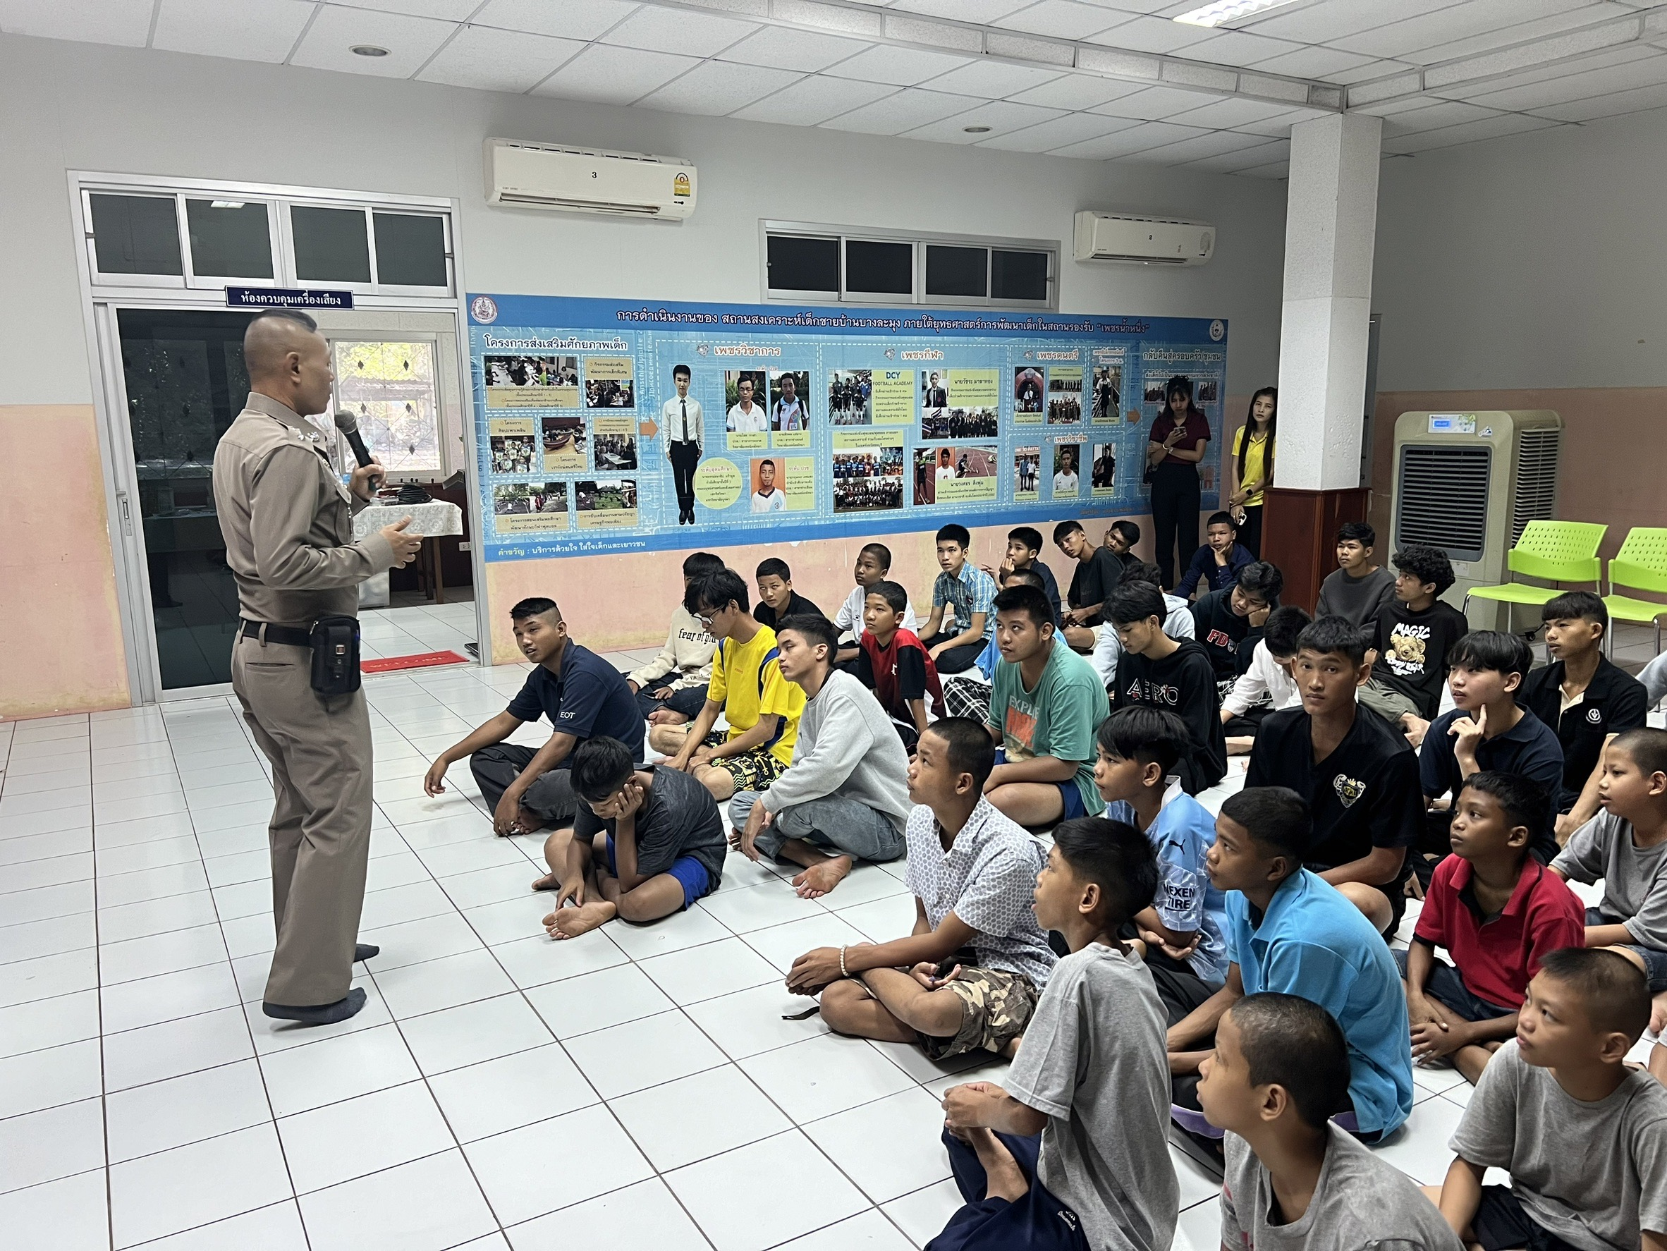
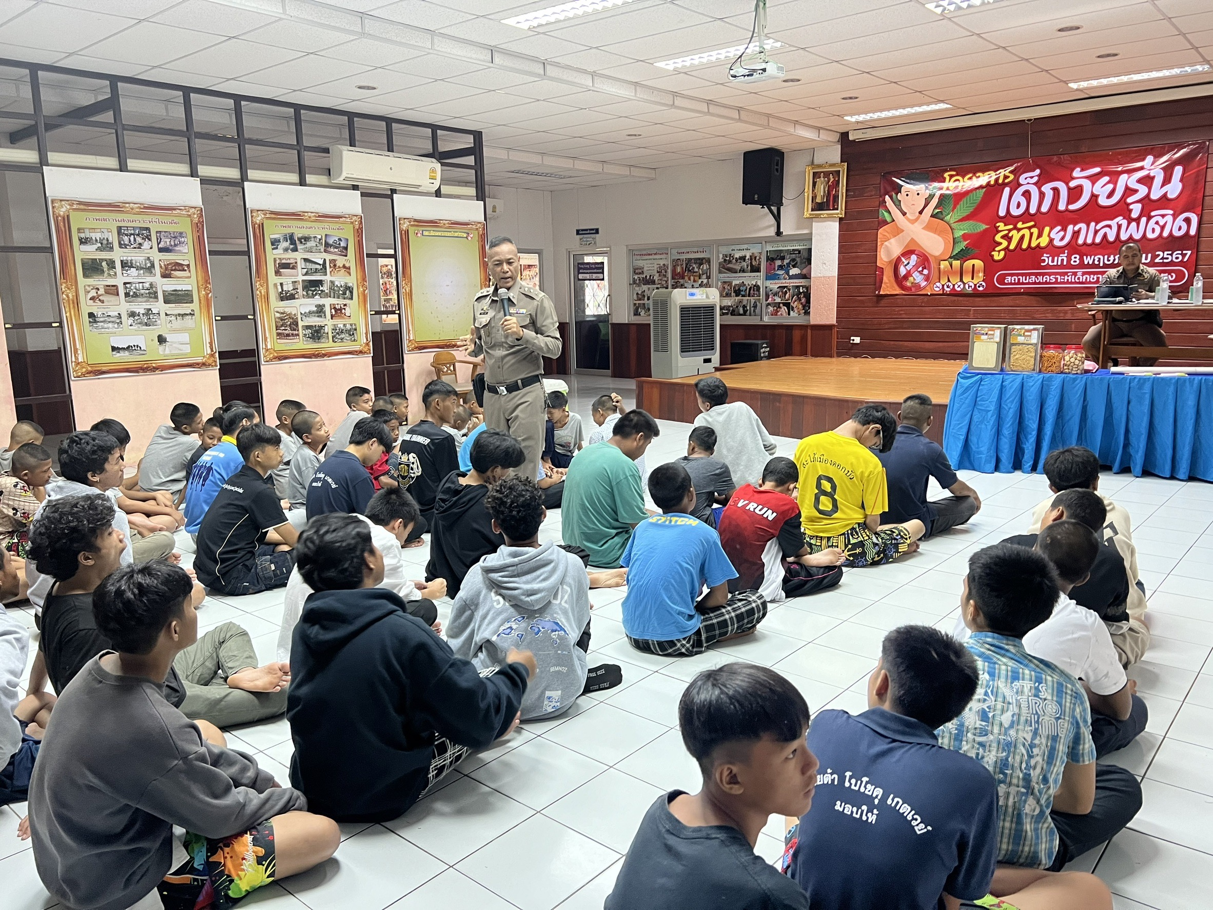
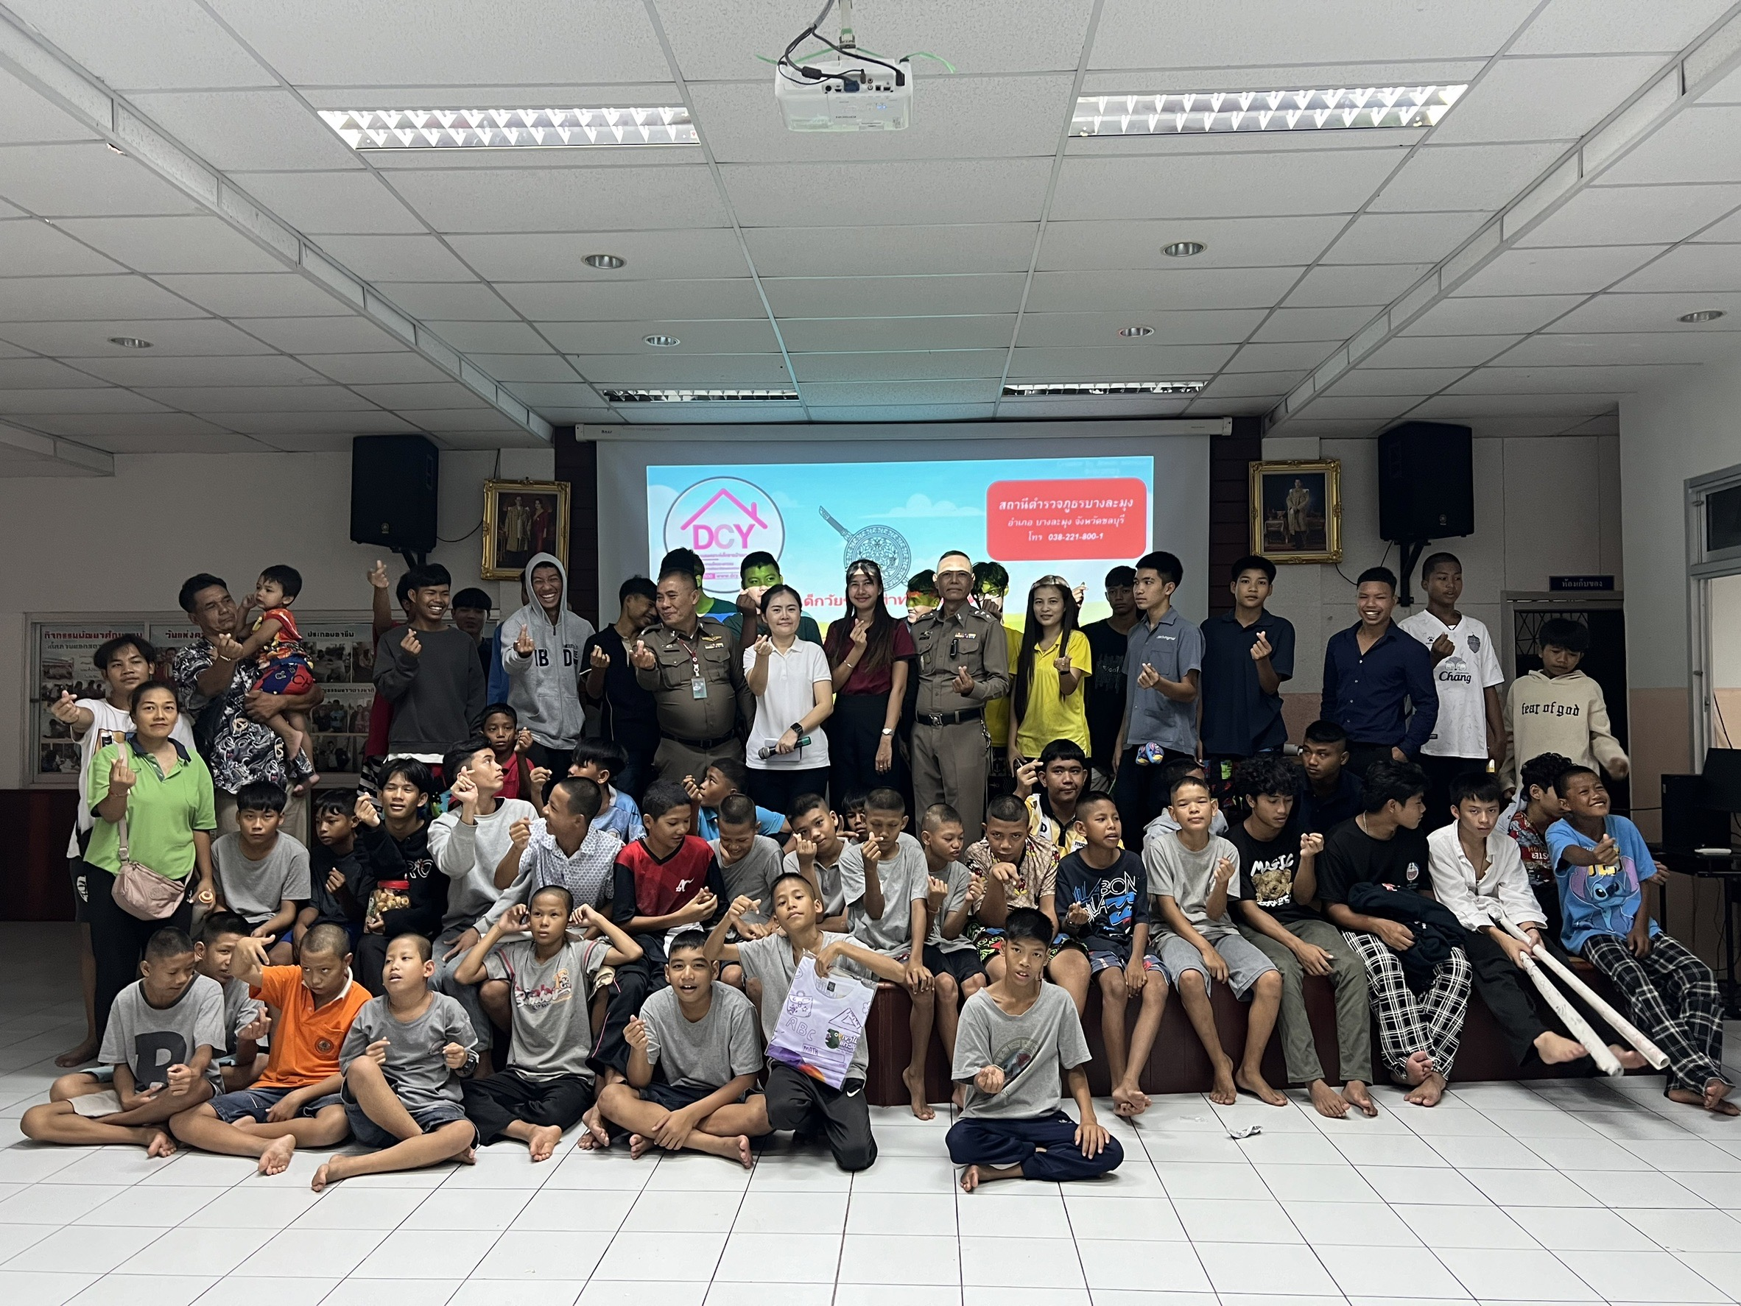
ผลการปฏิบัติงานประจำเดือนตุลาคม
ประจำปีงบประมาณ พ.ศ. 2568
สถานีตำรวจ สภ.บางละมุง
3. งานป้องกันปราปบราม
เมื่อวันที่ 29 ตุลาคม 2567 พ.ต.อ.นาวิน สินธุรัตน์ ผกก.สภ.บางละมุง พ.ต.ท.ศุภวัฒน์ ลัทธปรีชา
รอง ผกก.ป.สภ.บางละมุง , พ.ต.ต.สุชาติ ดุสดี สวป.สภ.บางละมุง ,พ.ต.ต.สุริยา กล้าหาญ สว.(ชส) มอบหมายให้
ร.ต.อ.คมวงกต แสงปัก รอง สวป.ฯ พร้อมด้วย ร.ต.ท.อนิรุทธิ์ บางศรี รอง สว.(ป)ฯ และร.ต.ต.ปิยะพล ประถมบุตร
รอง สว.(ป)ฯ บรรยายให้ความรู้ ”เด็กวัยรุ่นรู้ทันยาเสพติด“ ณ ห้องประชุมสถานสงเคราะห์เด็กชายบ้านบางละมุง
อ.บางละมุง จ.ชลบุรี

Slide 6
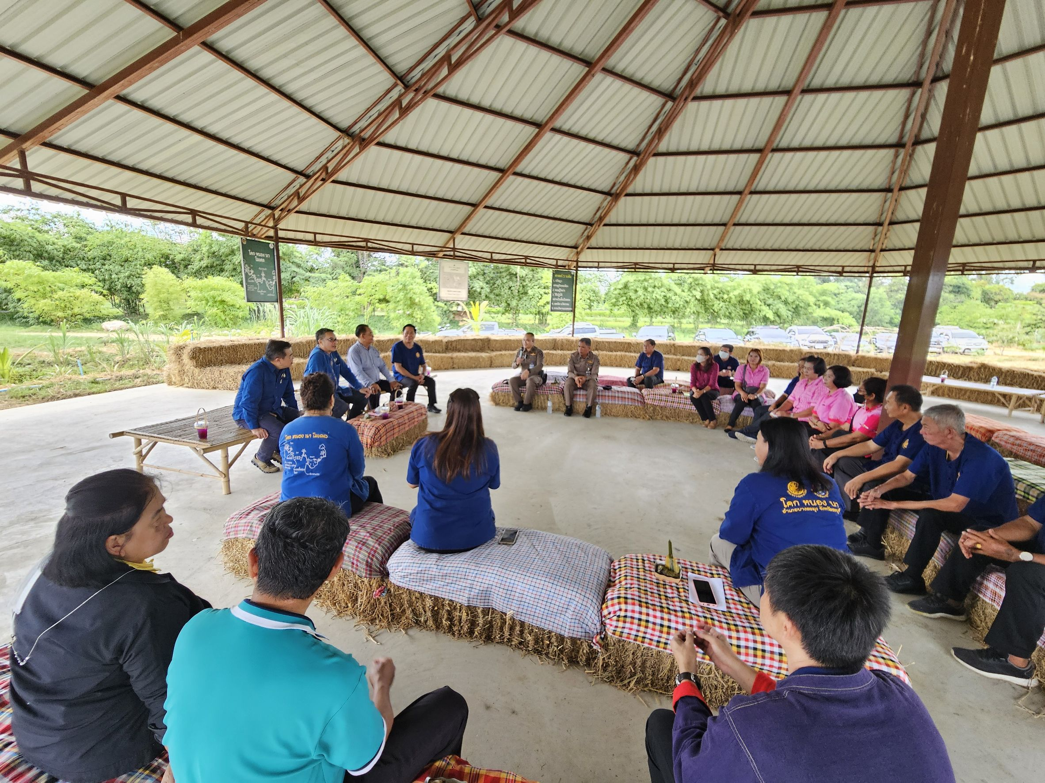
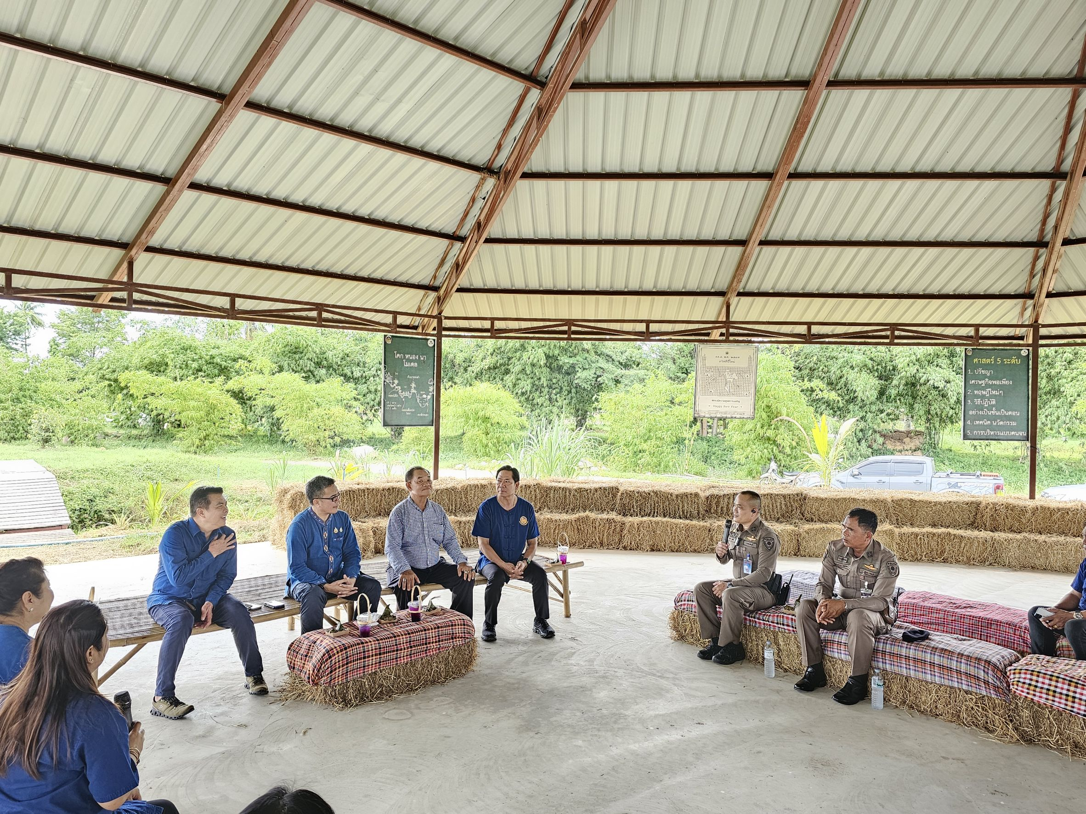
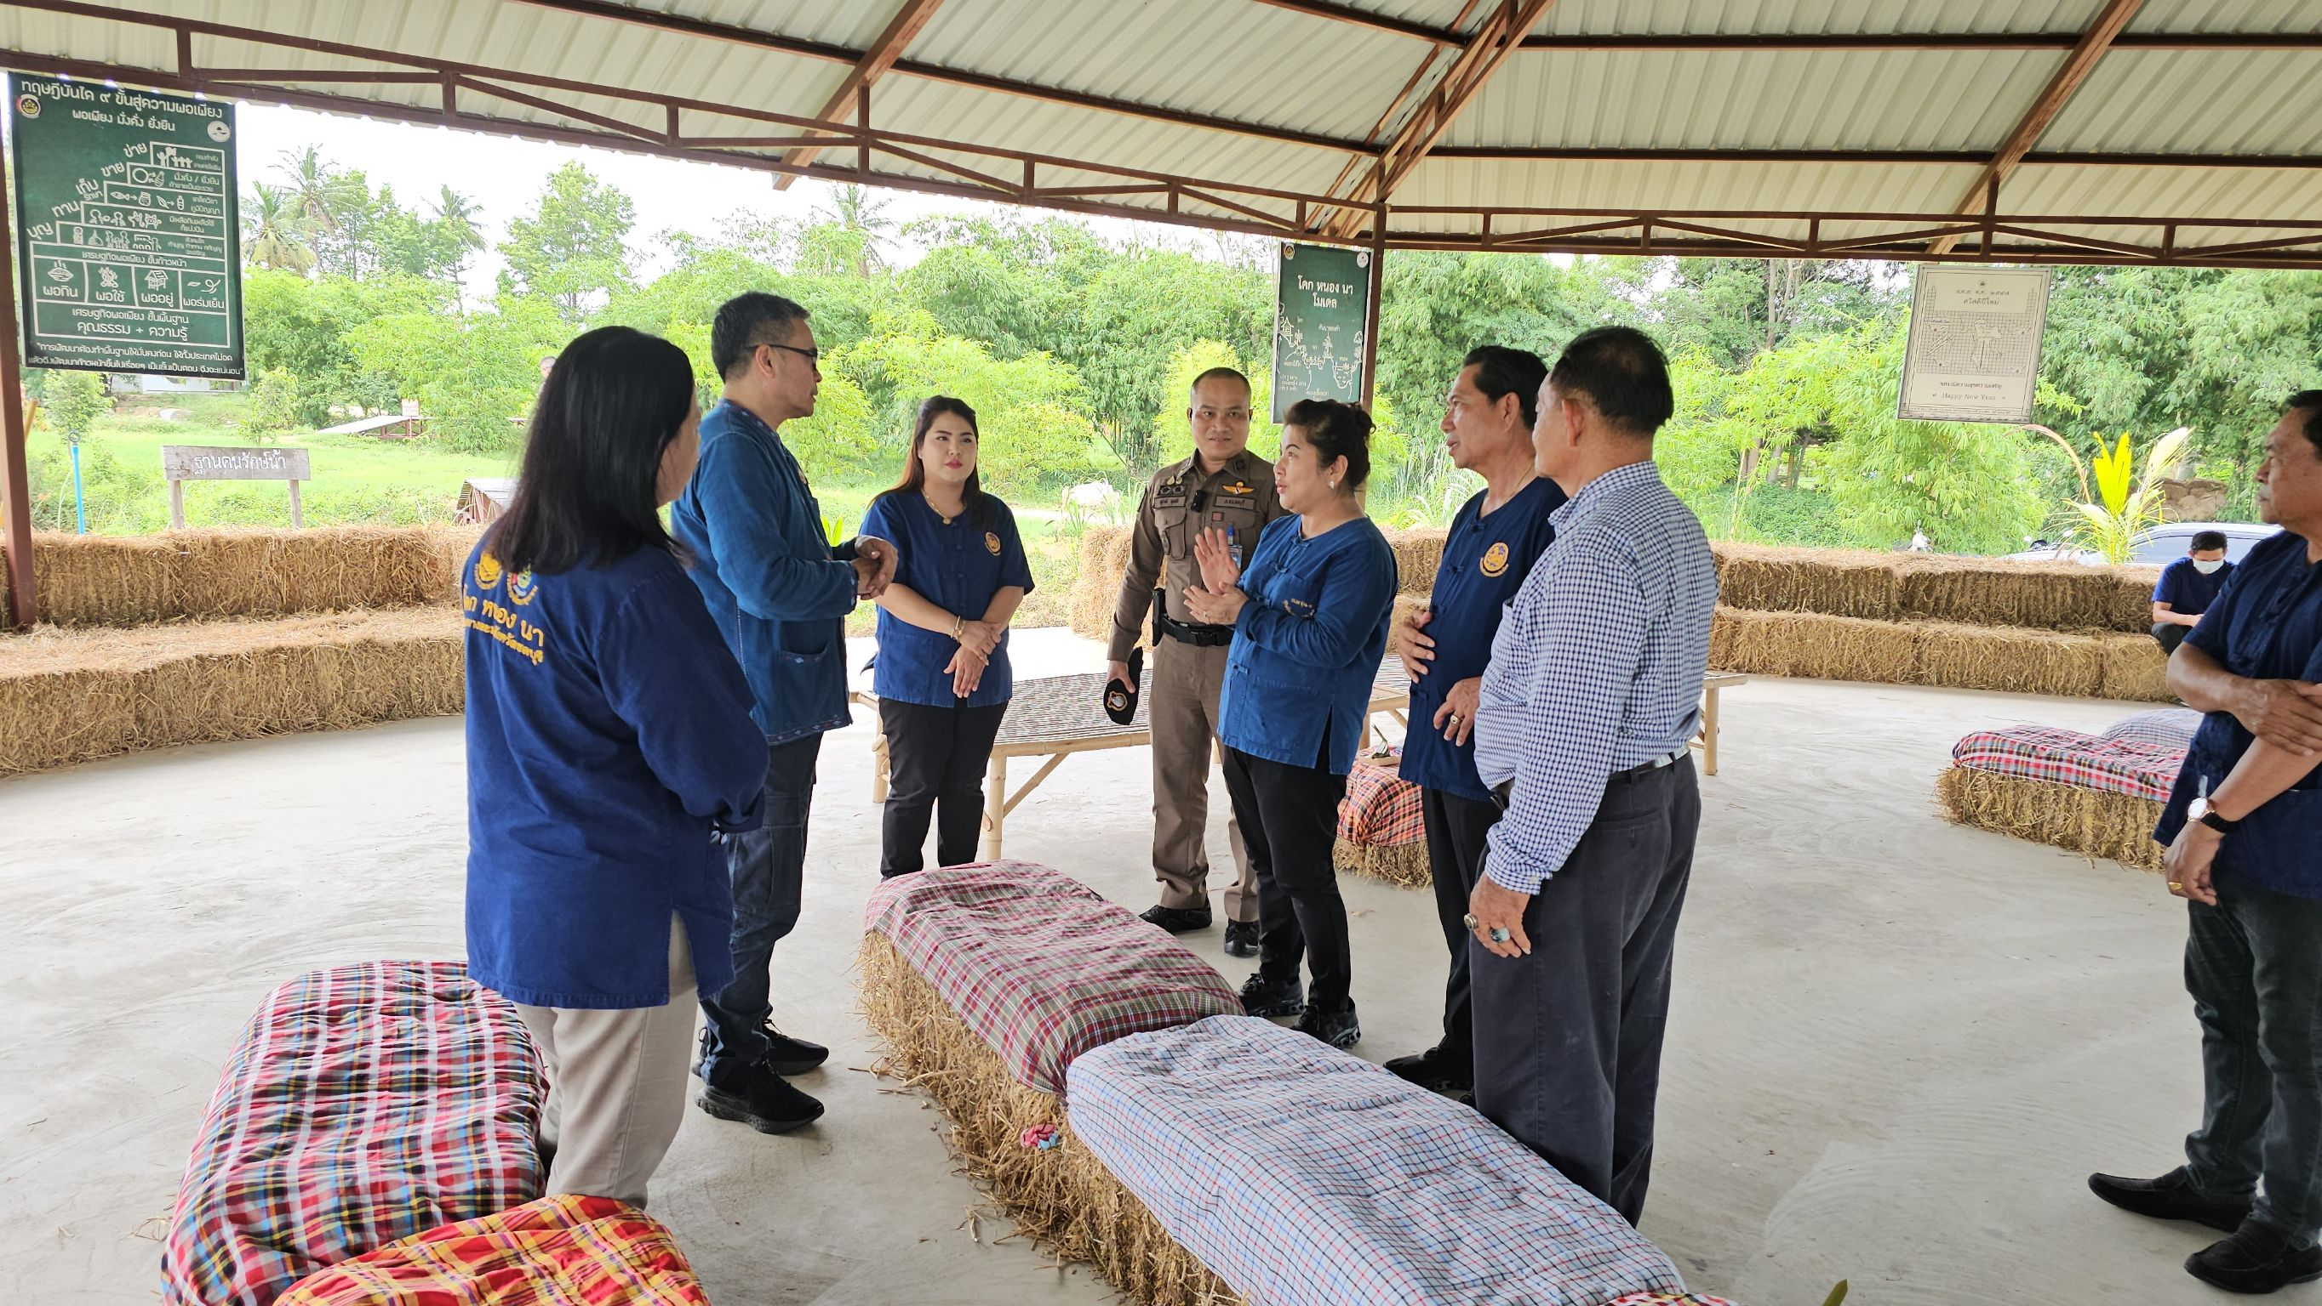
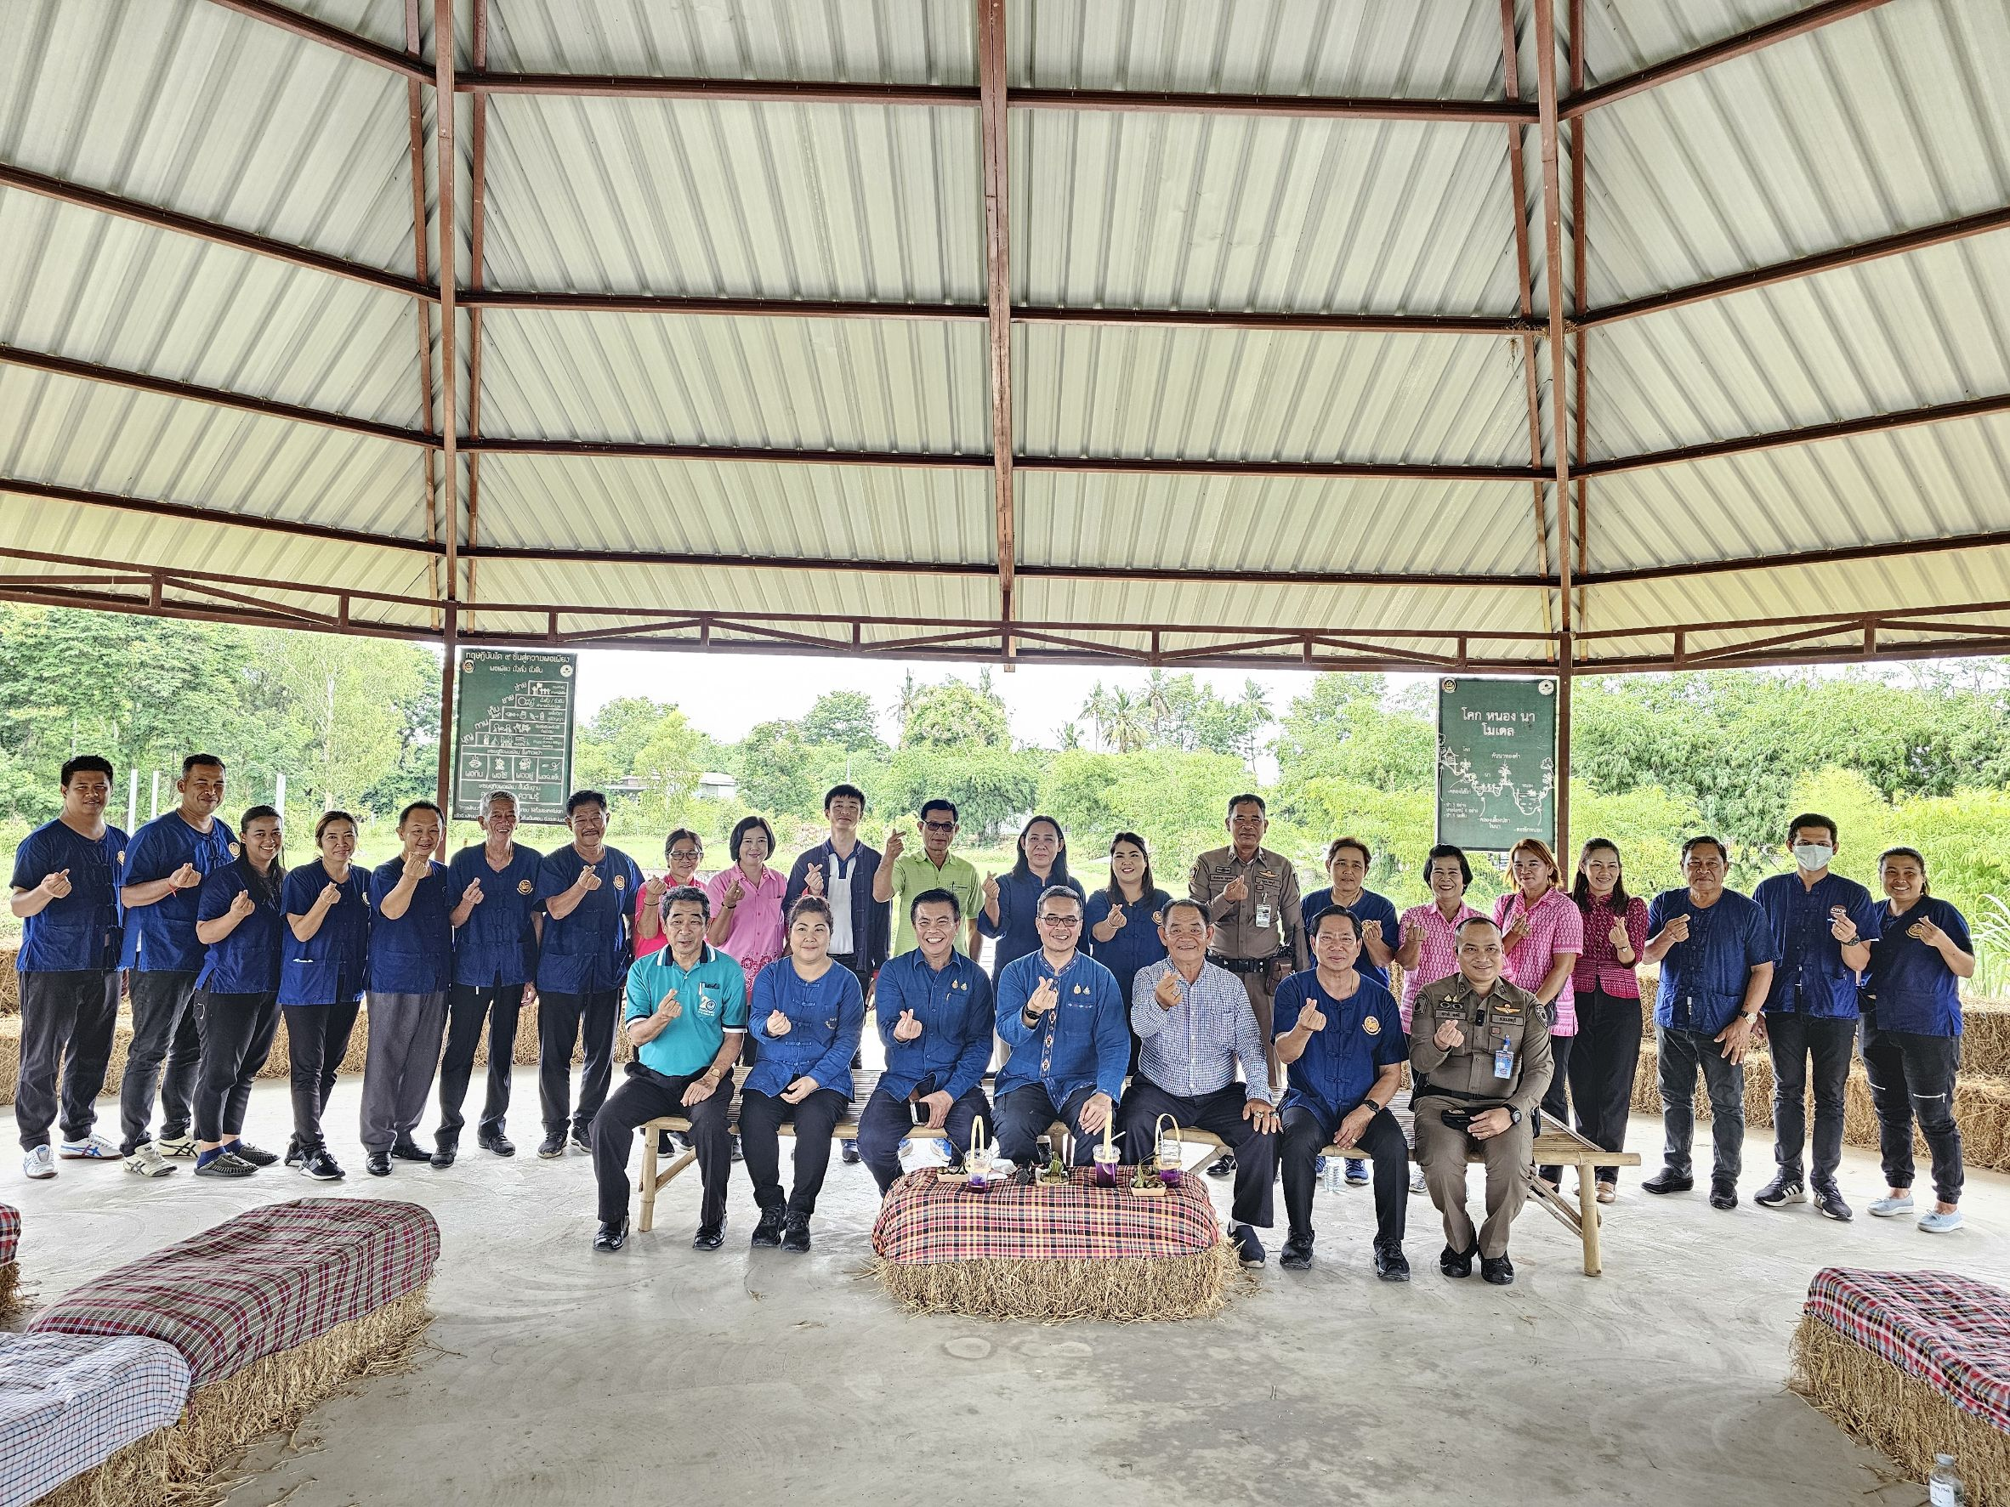
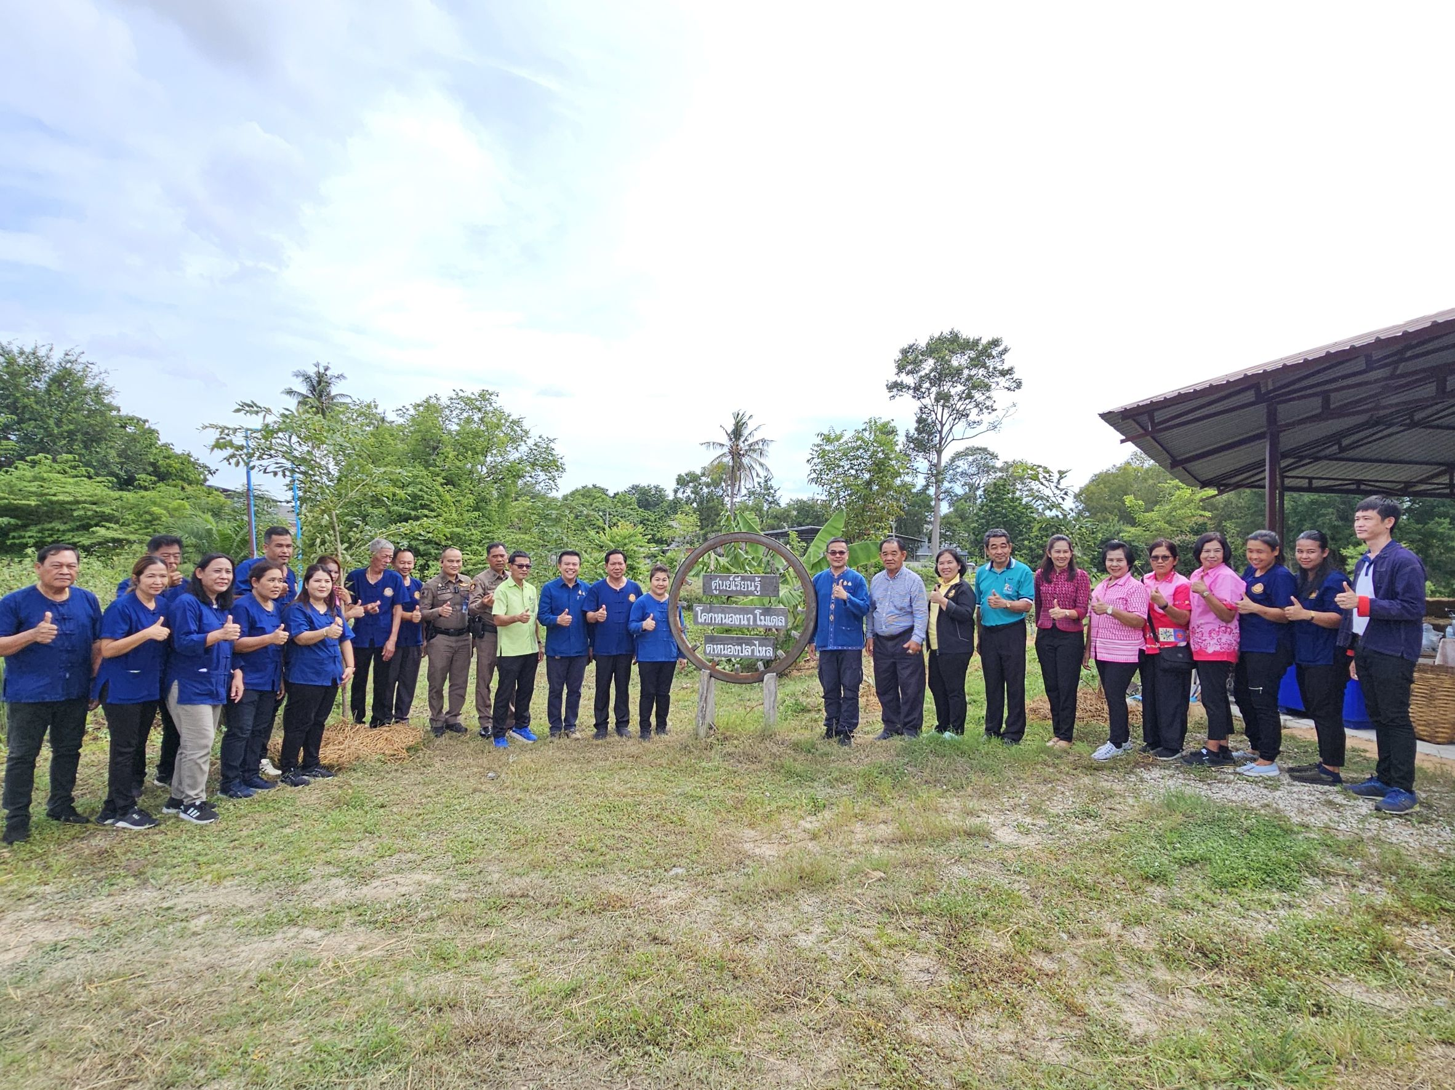
ผลการปฏิบัติงานประจำเดือนตุลาคม
ประจำปีงบประมาณ พ.ศ. 2568
สถานีตำรวจ สภ.บางละมุง
3. งานป้องกันปราปบราม
เมื่อวันที่ 30 ตุลาคม 2567 พ.ต.อ.นาวิน สินธุรัตน์ ผกก.สภ.บางละมุง , พ.ต.ท.ศุภวัฒน์ ลัทธปรีชา รอง ผกก.ป.บางละมุง มอบหมายให้พ.ต.ต.สุชาติ ดุสดี สวป.สภ.บางละมุง พร้อมด้วย ร.ต.ต.สมหมาย นุขุนทด
รอง สว.(ป.)สภ.บางละมุง นายกิติพล เวชกุล ผู้ตรวจราชการกรมพัฒนาชุมชน นายยศพงศ์ ลินทอง กำนันตำบลหนองปลาไหล ร่วมเข้าตรวจโครงการโคกหนองหนา โมเดล เพื่อประเมินศักยภาพศูนย์เรียนรู้ ณ ต.หนองปลาไหล

Slide 7
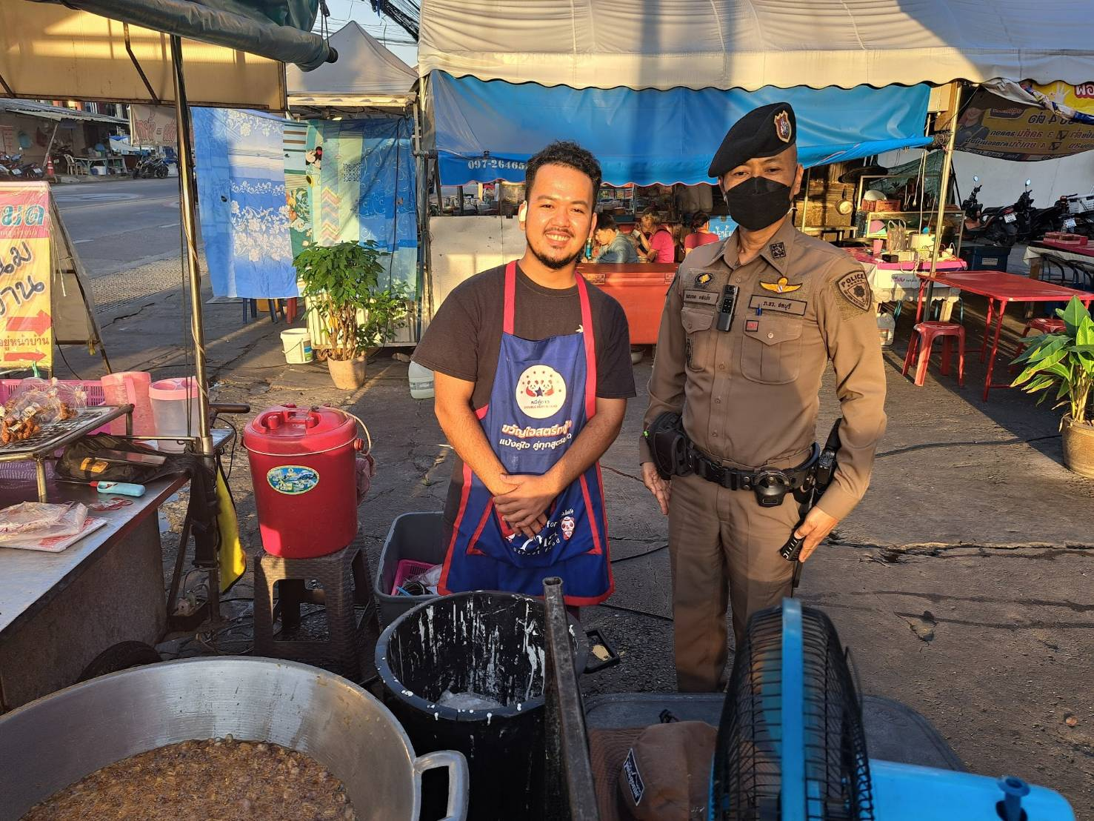
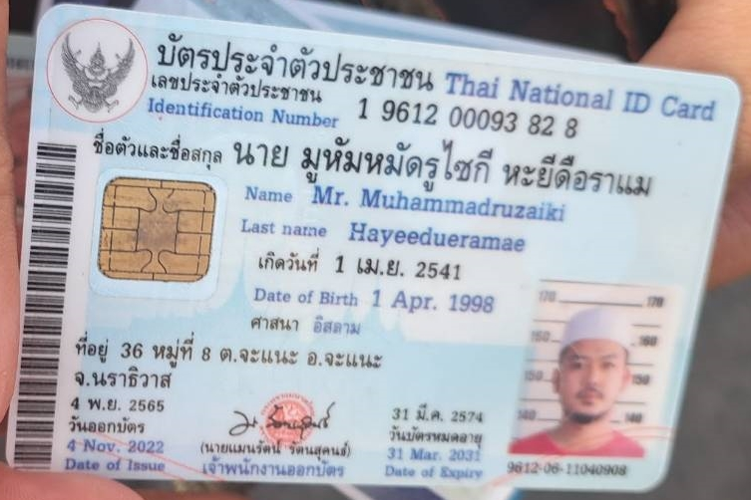
ผลการปฏิบัติงานประจำเดือนตุลาคม
ประจำปีงบประมาณ พ.ศ. 2568
สถานีตำรวจ สภ.บางละมุง
3. งานป้องกันปราปบราม
เมื่อวันที่ 31 ตุลาคม 2567 พ.ต.อ.นาวิน สินธุรัตน์ ผกก.สภ.บางละมุง , พ.ต.ท.ศุภวัฒน์ ลัทธปรีชา รอง ผกก.ป.บางละมุง พ.ต.ต.สุชาติ ดุสดี สวป.สภ.บางละมุง มอบหมาย ร.ต.อ.คมวงกต แสงปัก บางละมุง 20 พร้อมสายตรวจรถยนต์ 220 ออกตรวจเยี่ยมพบปะประชาชน ตามโครงการ STOP WALK AND TALK ได้พบ นายมูฮัมหมัดรูไซกี หะยีรือดาแมที่อยู่ : 36 ม.8 ต.จะแนะ อ.จะแนะจ.นราธิวาส หมายเลขโทรศัพท์
- สิ่งที่ตำรวจได้แนะนำประชาชน ให้ความรู้ในด้านต่างๆ เช่น ภัยทางออนไลน์ การฉ้อโกงทางสื่อโซเชี่ยล การรับฟังปัญหาของชุมชนและแนวทางแก้ไข การให้ความรู้การมีส่วนร่วมของประชาชนในการป้องกันอาชญากรรมในชุมชน การสังเกตุจดจำตำหนิคนร้ายและพฤติกรรมบุคคลต้องสงสัย พร้อมทั้งประชาสัมพันธ์ช่องทางติดต่อของสภ.บางละมุงให้ทราบ
- ข้อมูลที่ได้หลังจากได้พบปะพูดคุย อยากให้สายตรวจออกตรวจพบปะชุมชนในเขตพื้นที่ให้บ่อยๆเพื่อป้องกันเหตุอาชญากรรมที่อาจเกิดขึ้นในพื้นที่ โดยเฉพาะช่วงกลางคืนมีนักท่องเที่ยวเดินเที่ยวตามถนนเกรงว่าจะได้รับอันตราย
-ผลการดำเนินการ ใช้รถยนต์สายตรวจเปิดสัญญาณไฟ ว.9 เพิ่มความถี่ในการออกตรวจป้องกันเหตุฯ หมั่นออกตรวจเยี่ยมชุมชน รับฟังปัญหา รีบดำเนินการแก้ไข และติดตามผลให้ประชาชนได้รับความพึงพอใจ

Slide 8
งานป้องกันปราปบรามสรุปผลการปฏิบัติงาน ห่วงวันที่ 1 ถึง 31 ตุลาคม พ.ศ.2567
1. ป้องกันเหตุการณ์แข่งรถในทาง
2. ป้องกัน จุดเสี่ยง จุดหล่อแหลม
3. การฝึกทบทวนทางยุทธวิธี active shooter
4. งานชุมชนสัมพันธ์ 2 ครั้ง
5. บรรยายให้ความรู้เกี่ยวกับยาเสพติด 1 ครั้ง
6. ตรวจเยี่ยมพบปะประชาชน ตามโครงการ STOP WALK AND TALK

